Slide 1


SIMULACIÓN DE EPIDEMIA
Vacunación con centros de
capacidad limitada
Un modelo SIR agente-basado, con la decisión de cómo repartir un recurso limitado
Andrés Camilo Vivas Baquero
Modelado y Simulación · Pygame
Notes:
Hola, mi nombre es Andrés Camilo Vivas Baquero. Este es mi proyecto de simulación de una epidemia tipo COVID-19, hecho con Pygame, basado en el modelo SIR que vimos en clase.

Slide 2
CONTEXTO
El punto de partida: el modelo SIR
La población se divide en tres grupos: Sanos, Infectados y Recuperados.
El contagio depende de la cercanía entre una persona infectada y una sana.
Reto del curso: diseñar un caso propio de decisión durante una epidemia, distinto al aislamiento genérico (aislamiento, EPP, atención médica, vacunación...).
S
I
R
Sanos
Infectados
Recuperados
Compartimentos clásicos vistos en clase
Simulación de epidemia — Centros de vacunación
2
Notes:
El punto de partida es el modelo SIR: la población se divide en sanos, infectados y recuperados, y el contagio ocurre cuando una persona infectada se acerca lo suficiente a una sana. El profesor nos pidió, además de esa base, diseñar un caso propio de decisión durante una epidemia, distinto al aislamiento genérico que mostraban los videos de referencia.

Slide 3


SOLUCIÓN
Centros de vacunación con capacidad limitada
La gente sana decide, día a día, ir a vacunarse al centro más cercano.
Cada centro atiende solo un número fijo de personas por día.
Si llega más gente de la que se puede atender, se forma una fila.
Cada persona sana elige el centro más cercano
Fila en el centro (capacidad limitada / día)
+ riesgo de contagio en la fila
Vacunado = protección futura
El dilema
Parámetros: N.º de centros · capacidad/día · efectividad de la vacuna · retardo de inmunidad
Vacunarte te protege a futuro, pero mientras haces fila estás mucho más cerca de otras personas de lo normal: si un infectado pasa cerca, el riesgo sube en ese instante.
Simulación de epidemia — Centros de vacunación
3
Notes:
Lo que agregué son centros de vacunación con capacidad limitada. La gente sana decide, día a día, ir a vacunarse al centro más cercano. Pero cada centro solo atiende a un número fijo de personas por día, así que cuando llega más gente de la que se puede atender, se forma una fila. Ahí está el dilema: vacunarte te protege a futuro, pero mientras haces fila estás mucho más cerca de otras personas de lo normal, así que si pasa alguien infectado, el riesgo de contagio en ese momento sube. Es elegir entre protegerte después o exponerte un poco ahora.

Slide 4

MODELO MATEMÁTICO
Del SIR continuo a reglas por agente
Base teórica (SIR clásico)
Implementación en el código
dS/dt = -β·S·I / N
dI/dt = β·S·I / N - γ·I
dR/dt = γ·I
β (contagio)
Si distancia(infectado, sano) < radio y aleatorio < p_contagio → nuevo infectado
γ (recuperación)
Tras "duración_infección" días → recuperado, o muerto según % mortalidad
β: tasa de contagio γ: tasa de recuperación
El proyecto no resuelve estas ecuaciones de forma continua: las convierte en reglas discretas, estocásticas y espaciales, ejecutadas persona por persona, día a día.
Extensión propia
Nuevos estados: Vacunado y En fila, con efectividad % y retardo de inmunidad
Resultado: un SIR estocástico y espacial, extendido a SIRV (+ cola de espera) para representar la vacunación con capacidad limitada.
Simulación de epidemia — Centros de vacunación
4
Notes:
La base teórica es el SIR clásico: dS/dt, dI/dt y dR/dt, con beta como tasa de contagio y gamma como tasa de recuperación. En el programa no resolví esas ecuaciones de forma continua; las convertí en reglas discretas por agente: cada persona sana se infecta con una probabilidad si un infectado entra en su radio de contagio, y se recupera o muere al cumplir su periodo de infección según la mortalidad. Además extendí el modelo con dos estados nuevos, vacunado y en fila, para representar la vacunación con capacidad limitada.

Slide 5


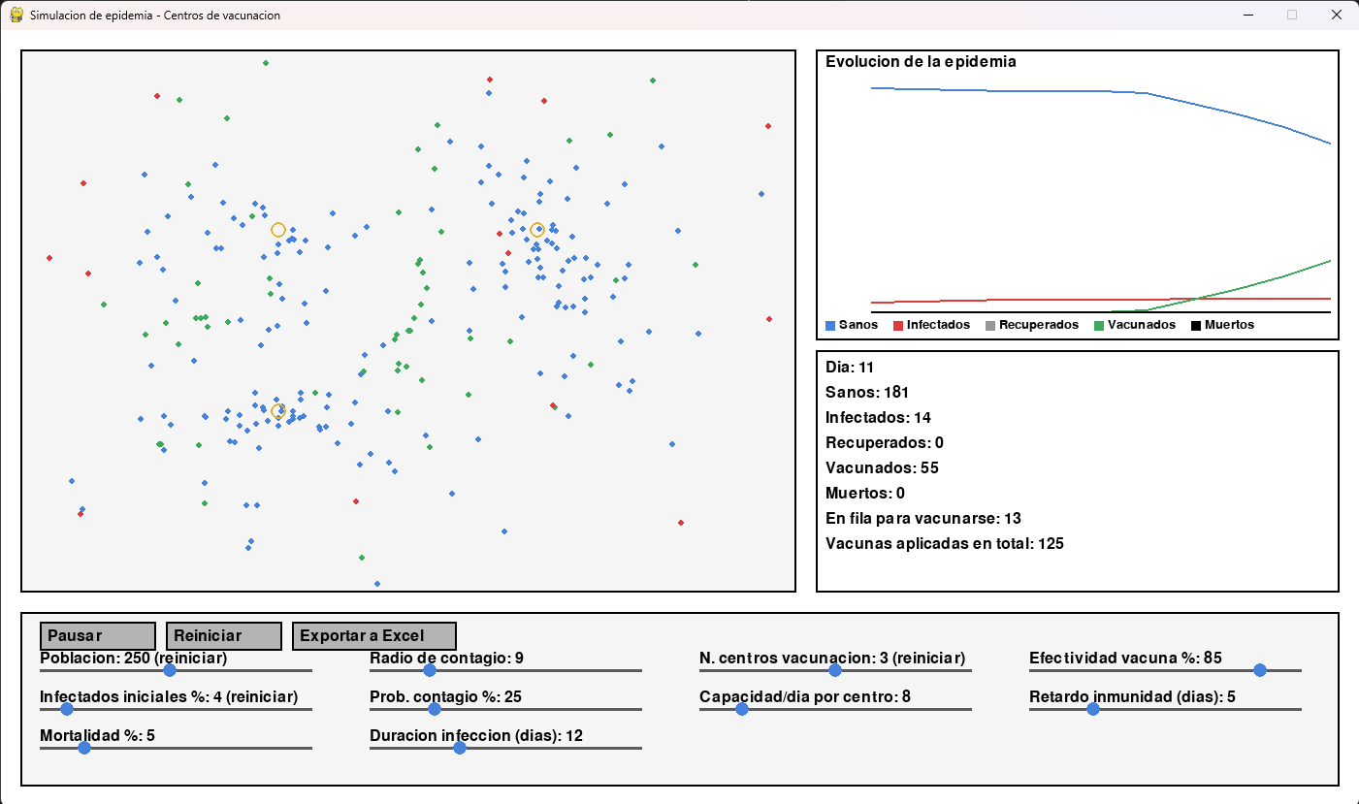

SIMULACIÓN
Todo ocurre en tiempo real
Controladores en vivo
Interfaz de la simulación en ejecución
Población, radio y probabilidad de contagio, mortalidad, capacidad de los centros, efectividad de la vacuna... todo se mueve sin reiniciar.
Mapa y contadores
Personas moviéndose, centros de vacunación, filas, y el conteo exacto por estado día a día.
Exportación a Excel
Un botón guarda toda la corrida (datos por día + parámetros usados) para comparar entre corridas.
Simulación de epidemia — Centros de vacunación
5
Notes:
Todo corre en tiempo real con Pygame: el mapa con la gente moviéndose y los centros de vacunación, un gráfico que muestra cómo cambian sanos, infectados, recuperados, vacunados y fallecidos día a día, y un panel con los números exactos, incluyendo cuánta gente está en fila. Todos los parámetros, como la capacidad de los centros o qué tan contagiosa es la enfermedad, se pueden mover mientras la simulación corre. Y con un botón exporto toda la corrida a Excel para analizarla después.

Slide 6

DE LA SIMULACIÓN A UN CASO REAL
Por qué le sirve a un hospital
Recurso limitado
Fila = riesgo
Capacidad a decidir
Camas UCI, personal médico, pruebas o dosis de vacuna: cualquier recurso escaso genera el mismo patrón de fila.
Concentrar personas esperando aumenta el contagio en el propio punto de atención si no se gestiona.
El modelo ayuda a dimensionar cuánta capacidad instalar y cómo distribuirla para minimizar ese riesgo.
En resumen: la base es el modelo SIR clásico visto en clase, y el aporte propio fue esta capa de decisión sobre cómo repartir un recurso limitado — las vacunas.
Gracias.
Notes:
Este mismo esquema aplica a un hospital o a un sistema de salud real: cualquier recurso limitado, camas UCI, personal médico, pruebas o dosis de vacuna, genera filas, y esas filas generan un riesgo adicional de contagio si no se gestionan bien. El modelo ayuda a decidir cuánta capacidad instalar y cómo distribuirla. En resumen: la base es el SIR clásico, y mi aporte fue esta capa de decisión sobre cómo repartir un recurso limitado. Muchas gracias.

